Slide 1
La Représentation syndicale confrontée au harcèlement et à la Violence
Le cas de la violence conjugale
Présentation de Rachel Chagnon
Pour la FNCC CSN, 8 juin 2023

Slide 2
La violence conjugale
La violence conjugale se différencie principalement des « chicanes de couple » par le fait qu’il y a un déséquilibre dans la répartition du pouvoir entre les partenaires. Lorsqu’il y a de la violence conjugale, les épisodes de violence sont répétés et un des partenaires prend le contrôle de l’autre et adopte des comportements nuisibles envers lui.
Source : Gouvernement du Québec, https://www.quebec.ca/famille-et-soutien-aux-personnes/violences/violence-conjugale/definition-de-la-violence-conjugale#c148418

Slide 3
Le contrôle coercitif
« le contrôle coercitif peut comporter des agressions physiques, mais il est avant tout d’ordre psychologique et il comprend deux principales catégories de stratégies : 1) la coercition : agression, intimidation, harcèlement, menaces, humiliation ; et 2) le contrôle : isolement, privation, indifférence, exploitation, imposition de règles, utilisation des enfants. (Stark). » Lessard et all

Slide 4
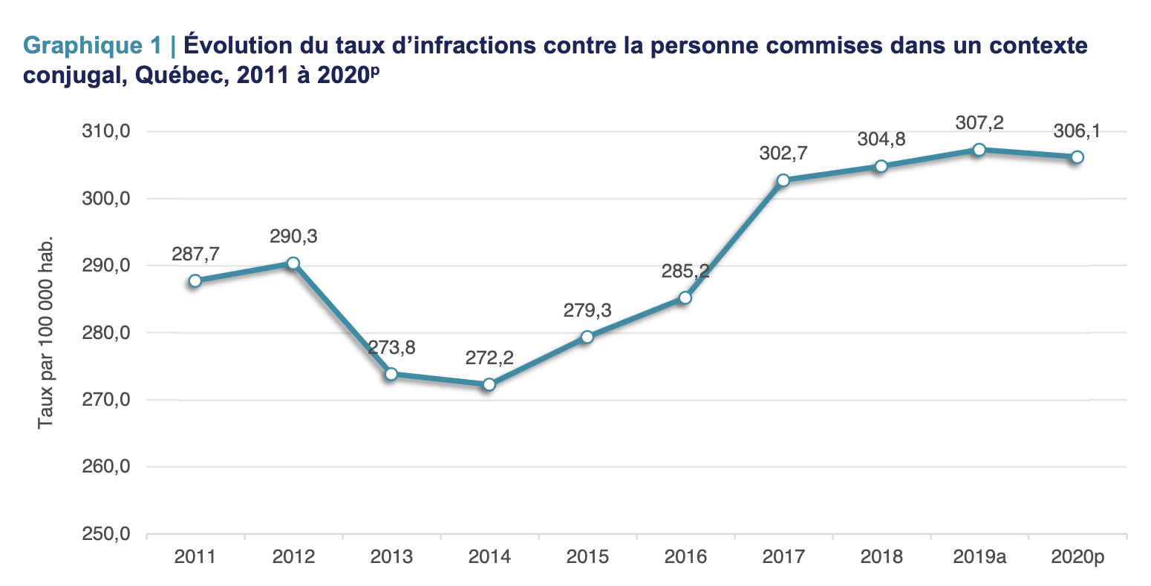
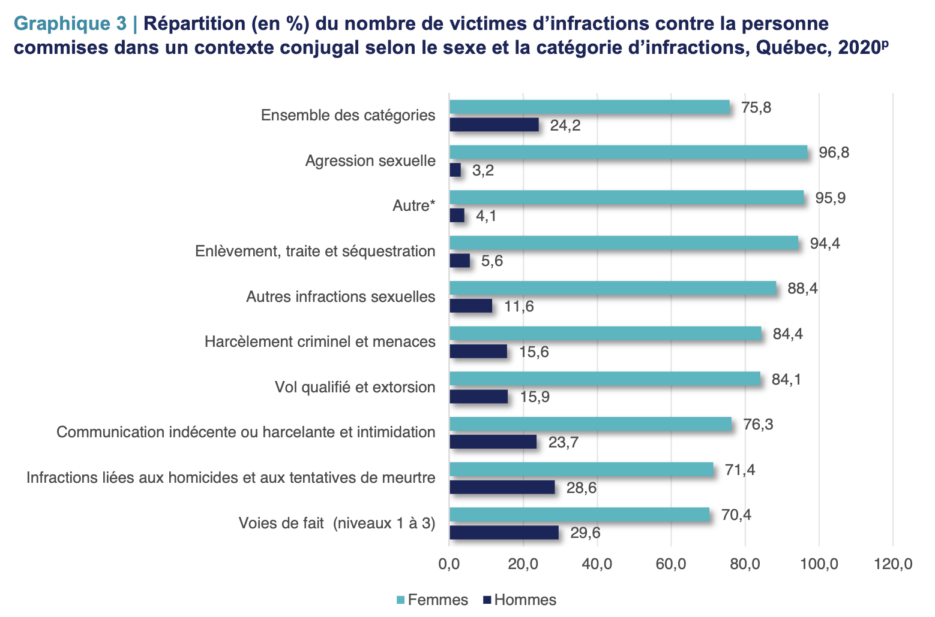
Quelques statistiques
Source : Ministère de la Sécurité publique. (2022). Criminalité au Québec — Infractions contre la personne commises dans un contexte conjugal en 2020, tiré de https://www.quebec.ca/ gouvernement/ministere/ securite-publique/publications/statistiques-criminalite-quebec

Slide 5
L’interface entre les VC et le milieu de travail
Les VC ont un incidence sur le milieu de travail
OIT, Convention sur la violence et le harcèlement, 2019 (C-190), en ligne : https://www.ilo.org/dyn/normlex/fr/f?p=NORMLEXPUB:12100:0::NO::P12100_ILO_CODE:C190.
Le milieu de travail peut contribuer à prévenir les VC
En assurant le maintien en emploi de la victime
En sécurisant son environnement de travail
En signalant l’existence de la menace qui pèse sur la victime

Slide 6
Le droit applicable, mise en garde préliminaire

Slide 7
Exemple de normes en vigueur
Code canadien du travail
Loi sur la santé et sécurité au travail
Depuis 2021 :
Congé pour les personnes victimes de violences conjugales (art 206.7)
Inclusion de la violence conjugale et familiale dans la définition de harcèlement et violence. (art 122(1)) CF : Règlement sur la prévention du harcèlement et de la violence dans le lieu de travail : DORS/2020-130
51. L’employeur doit prendre les mesures nécessaires pour protéger la santé et assurer la sécurité et l’intégrité physique et psychique du travailleur. Il doit notamment:
16° prendre les mesures pour assurer la protection du travailleur exposé sur les lieux de travail à une situation de violence physique ou psychologique, incluant la violence conjugale, familiale ou à caractère sexuel.
Aux fins du paragraphe 16° du premier alinéa, dans le cas d’une situation de violence conjugale ou familiale, l’employeur est tenu de prendre les mesures lorsqu’il sait ou devrait raisonnablement savoir que le travailleur est exposé à cette violence.

Slide 8
Plus précisément :
Que nous dit l’expérience des autres provinces et du fédéral :
Licencier une femme qui a dénoncé des VC peut être analysé comme un congédiement illégal ((A.) v. B. B. Ltd., 2015, CarswellOnt 1322)
À l’inverse, suspendre une personne soupçonnée de VC peut être légitime : (Kaila v Bluewater Health, 2014 CanLII 1953, C.-B.)

Slide 9
La mise en œuvre : enjeux
Identification des personnes en charge de l’application des mesures et des suivis
Formation du personnel
Équilibre entre la droit à la protection et le droit à la confidentialité
Mise en place de « conditions favorables au signalement »
Cas ou l’agresseur est aussi un employé
Obligation faite aux employés de ne pas « mettre en danger la santé, la sécurité ou l’intégrité physique ou psychique des autres personnes qui se trouvent sur les lieux de travail ou à proximité des lieux de travail »
Pour finir : Bien que les typologies de la violence peuvent changer, les interventions se rejoignent.
Et surtout : il faut former, former…
Source : https://www.cnesst.gouv.qc.ca/fr/prevention-securite/identifier-corriger-risques/liste-informations-prevention/violence-conjugale-familiale-caractere-sexuel

